Slide 1
Муниципальное бюджетное дошкольное образовательное учреждение
«Детский сад № 96» города Каменска-Уральского, Привокзальная, 18
(343)36-65-40, dou_96_ku@mail.ru
Портфолио
Улановой
Ирины Анатольевны
воспитатель
ulanova1963@yandex.ru

Slide 2
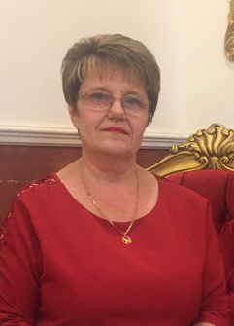
Уланова Ирина Анатольевна
Дата рождения : 8 мая 1963 год
Образование:
Катайское педагогическое училище, 1982 г.
Специальность «Преподавание в начальных классах
общеобразовательной школы»
квалификация «Учитель начальных классов»
Профессиональная переподготовка: Негосударственное профессиональное частное учреждение «Каменск-Уральский центр подготовки кадров» по программе
«Психология, педагогика и методика дошкольного образования» (256 часов) (диплом о профессиональной переподготовке № 662404299756) 2016г.
Занимаемая должность: воспитатель
Квалификационная категория: высшая
Общий педагогический стаж - 37лет
В Детском саде № 96 - 32 год

Slide 3
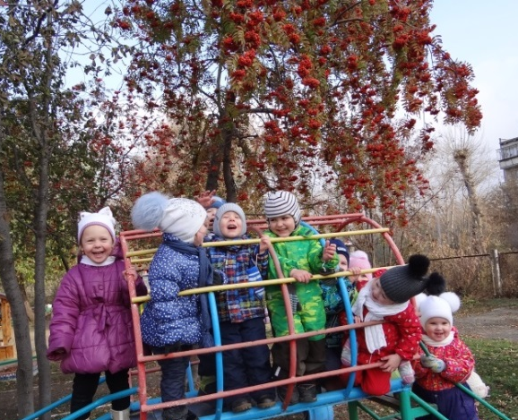
Мой девиз в работе:
С детьми всегда должна быть рядом, даря тепло и согревая взглядом.
Их в мир прекрасного вести, и помнить заповедь: «Не навреди»
Почему мне нравится работать в ДОУ?
Рядом с детьми ощущаешь себя молодой, живой, энергичной. Воспитание - это постоянный поиск. Отрадно видеть результаты своего труда в делах и поступках воспитанников. Каждый выбирает свою дорогу. И спустя много лет я могу с уверенностью сказать – это МОЯ дорога.
Профессиональные и личностные ценности, наиболее близкие мне:
любовь к детям, ответственность, добросовестность, компетентность, уважение к личности.
Основная миссия воспитателя:
дарить детям любовь, и я с удовольствием обучаю этому чувству детей.

Slide 4
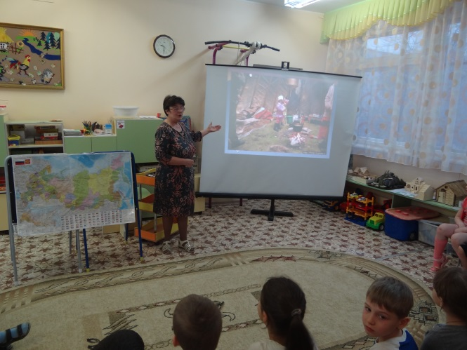
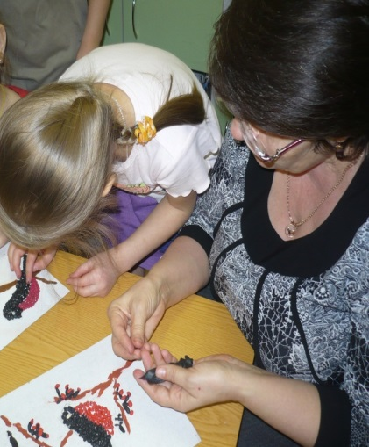
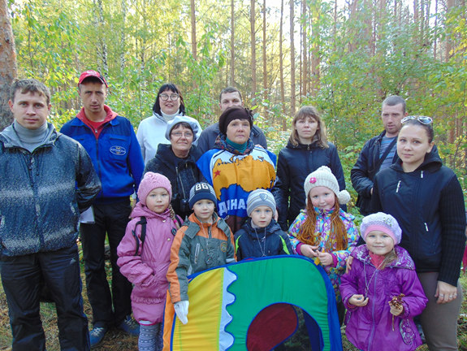
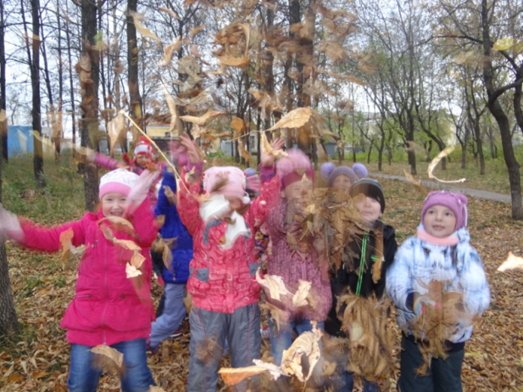
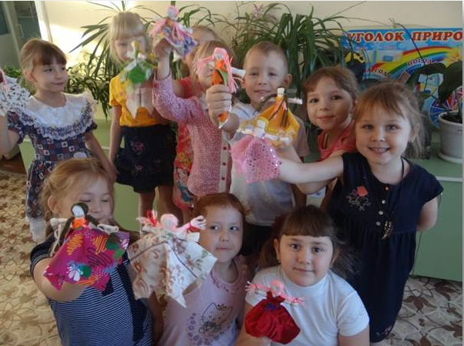
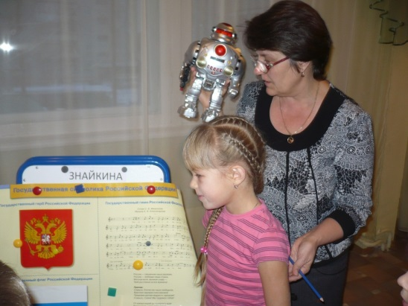
Мое педагогическое кредо
Твори, выдумывай. мечтай,
внедряй идеи смело и за собой детей веди на творческое дело.
Вера в успех, в детей,
в свою работу
Гореть самой и зажигать
других
С улыбкой на работу приходи и
радость детям подари
В гармонии детей развивай, способности каждого раскрывай

Slide 5
Профессиональные достижения

Slide 6
Повышение уровня квалификации
за последние 5 лет
Дата | Название курсов прохождения аттестации | Учреждение
2014г. | Проектирование деятельности педагога дошкольного образования (120 часов) №1903 | ИРО г.Екатеринбург
2016г. | «ИКТ компетентность педагога и практические вопросы внедрения и эксплуатации информационной системы образовательного учреждения в соответствии с требованиями ФГОС» (2 часа) серия 081624 №52117 | АНО «Санкт –Петербургский центр дополнительного профессионального образования»
2016г. | «Психология, педагогика и методика дощкольного образования» (256 часов) №662404299756 | «Каменск-Уральский центр подготовки кадров»
2016г. | «Окозание первой помощи обучающимся в образовательной организации»
2017г. | «Социально-коммуникативное развитие детей раннего и дошкольного возраста в условиях ФГОС» (36 часов) №662403806688 | Екатеринбург УРГПУ
2018г. | «Профессиональный стандарт педагога: трудовые функции и профессиональные компетенции» (36 часов) №6632000059734992/15А | Екатеринбург УРГПУ
2018г. | «Психолого-педагогические основы познавательного развития: использование ТРИЗ-методика в деятельности педагога ДОО» | Екатеринбург УРГПУ

Slide 7
Копии документов
повышения курсов квалификации

Slide 8

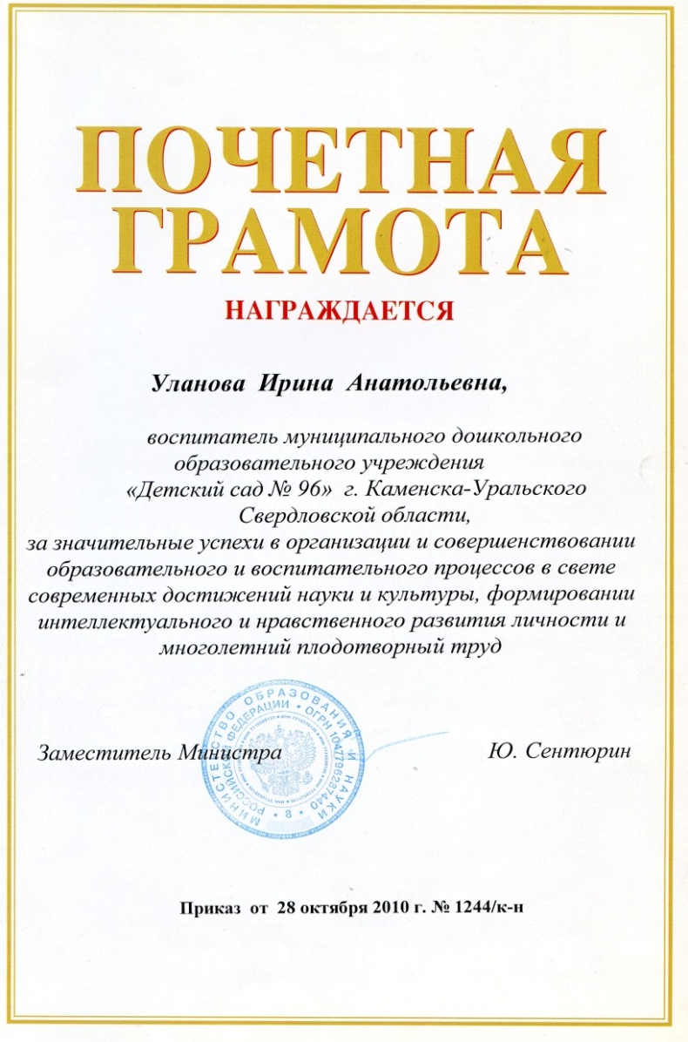
Награды

Slide 9
Участие в методической работе на муниципальном уровне
за последние 5 лет
Год | Направление деятельности | Результат деятельности
Декабрь 2014г. | Городская пилотная площадка «Освоение педагогической технологии познавательно – исследовательской деятельности старших дошкольников «Путешествие по реке времени» Н.К.Коротковой. НОД «Путешествие в прошлое осветительных приборов» | Обмен опытом
Март 2015г. | Городская пилотная площадка «Освоение педагогической технологии познавательно – исследовательской деятельности старших дошкольников «Путешествие по реке времени» Н.К.Коротковой. Занятие «Путешествие в прошлое книги» (март 2015г.); | Обмен опытом
Апрель 2016г. | Участие в городских педагогических чтениях по теме «Внедрение педагогической технологии Н.А.Коротковой «Путешествие по карте» | Благодарственное письмо
Апрель 2016г. | Городская пилотная площадка «Освоение педагогической технологии Н,А.Коротковой «Путешествие по карте» НОД «Путешествие в Крым» | Обмен опытом
17.11. 2017г | Участие в коммуникативной педагогической лаборатории «Ознакомление педагогов с опытом работы по творческому взаимодействию с родителями в рамках проекта по патриотическому воспитанию. | Обмен опытом
17.01. 2018г | Городская стажерская площадка НОД «Дом с колокольчиком» по интеллектуально – творческому развитию детей в рамках реализации проекта «В стране палочек и блоков» | Обмен опытом
23.10. 2018г | Городская стажерская площадка Мастер –класс на тему «Использование технологии «скрайбинг» в речевом развитии дошкольников. | Обмен опытом
27.03.2019г. | Участие в театральном фестивале по сказам П.П.Бажова в рамках реализации совместного проекта ДОУ и ОУ | Обмен опытом

Slide 10
Участие в профессиональных конкурсах
различного уровня
Год | Направление деятельности | Результат деятельности
21.03.2017г. | Участие в городском конкурсе по организации и проведению НОД по познавательному развитию младших дошкольников на тему «Заюшкина избушка» | Благодарственное письмо Управления образования
13.04.2017г. | Участие в смотре-конкурсе д/сада психологических уголков | 1 место Грамота
22.04.2017г. | Участие во Всероссийском дистанционном конкурсе «Воспитателям.ру» в номинации «Конспекты занятий» конспект «Заюшкина избушка» | Диплом за 1 место
14.08.2017г. | Участие в смотре- конкурсе летних участков | 1 место Грамота
04.12.2017г. | Участие в смотре-конкурсе развивающей среды по патриотическому воспитанию. | 1 место Грамота заведующего ДОУ
Декабрь 2017г.. | Участие в городском конкурсе «Воспитатель года» 1 этап | Выход в финал 1 место
Январь 2018г. | Участие в I этапе городской акции «Каждой пичужке – наша кормушка» (проводимой в детском саду) | 1 место

Slide 11
Год | Направление деятельности | Результат деятельности
Январь 2018г. | Участие в смотре – конкурсе зимних участков | 2 место Грамота
Март 2018г. | Участие в городском конкурсе «Воспитатель года» 2 этап НОД «Домовенок Кузя в гостях у детей» Мастер – класс «Инновационная технология «Скрайбинг» | Благодарственное письмо Управления образования
Март 2018г. | Участие в конкурсе информационных отчетов по деятельности в рамках городской акции «Каждой пичужке – наша кормушка» | Диплом за 3 место ЦДО
Октябрь 2018г. | Участие во Всероссийском дистанционном конкурсе «Мир педагога» в номинации «Лучший конспект занятия» конспект «Поможем зайчику» | Диплом 1 степени
Ноябрь 2018 | Участие в смотре-конкурсе на лучшую организацию РППС по художественно-эстетическому развитию дошкольников для развития творческих способностей в изобразительной деятельности | 1 место Грамота заведующего д/сада
Март 2018 | Участие в смотре-конкурсе условий для музыкально-театрализованной деятельности | 2 место Грамота заведующего д/сада
февраль 2019г. | Публикация авторского материала на сайте для воспитателей детских садов «Воспитателям.ру» Квест-игра по речевому развитию «В поисках сюрприза» | Сертификат

Slide 12
Результаты творческой деятельности детей
за последние 5 лет
Январь 2015г. | Полина | Участие в городском детском литературном конкурсе сказок «Хрустальная туфелька» | Диплом победителя номинации «Самая грамотная сказка»,
Октябрь2015г. | Полина П. Дана Б. Алеша С. | Участие в городской выставке декоративно – прикладного творчества «Осенняя палитра» | Сертификат участника
Ноябрь 2015г. | Алина И. | Городской конкурс среди воспитанников дошкольных учреждений г. Каменска – Уральского «Звездочки поэзии» | Диплом победителя 3 степени Директора ЦДО Г,Ф, Войтюшенко
Декабрь 2015г. | Полина П. Света М. Полина Х. | Участие в городском конкурсе детского творчества по безопасности дорожного движения | Сертификат участника
Январь 2016г. | Артем П. | Всероссийский дистанционный конкурс детского творчества «Новогодняя сказка» «Воспитателям.ру» | Диплом победителя – 1 место в номинации «Самая оригинальная елочная игрушка»
Январь 2016г. | Соня Ш. | Всероссийский дистанционный конкурс детского творчества «Новогодняя сказка» «Воспитателям.ру» | Диплом победителя – 2 место в номинации «Лучшее декоративное панно»

Slide 13
Январь 2016г. | Ношина К. | Всероссийский дистанционный конкурс детского творчества «Новогодняя сказка» «Воспитателям.ру» в номинации «Самая оригинальная елочная игрушка» | Диплом победителя – 2 место
Январь 2016г. | Вика М. | Всероссийский дистанционный конкурс детского творчества «Новогодняя сказка» «Воспитателям.ру» в номинации«Лучшая объёмная композиция» | Диплом победителя – 3 место
11 марта 2016г. | группа детей | Всероссийский дистанционный конкурс детского творчества «Поздравим наших пап» «Воспитателям.ру» | Диплом победителя – 2 место
12апреля 2016г. | Артем П. Алина И. | Всероссийский дистанционный конкурс детского творчества «Я здоров без докторов» «Воспитателям.ру» | Сертификат участника
Май 2016г. | Глеб П. | Всероссийский дистанционный конкурс детского творчества «Звездный путь» «Воспитателям.ру» | Диплом победителя – 2 место
Май 2016г. | КатяГ. | Всероссийский дистанционный конкурс детского творчества «На дворе звенит капель» «Воспитателям.ру» | Диплом победителя – 2 место
4 апреля 2017г. | Полина Т., Дарья М. Ксюша М. | Всероссийский дистанционный конкурс «Птичья столовая» «Воспитатель.ру» (конкурс кормушек) | Диплом победителя-1,2,3 место
Октябрь 2018г. | Алиса П. | Городской конкурс чтецов «Звездочки поэзии» | Диплом победителя – 2 место
Ноябрь 2018г. | Анастасия Б. | Всероссийский дистанционный конкурс детского творчества «Золотая осень» «Мир педагога» | Диплом победителя -1 место
Декабрь 2018г. | Макар К., СеменР. | Городской конкурс «Юные инженеры Урала» - | Диплом 1 степени
Март 2019 | Василина Д., Саша К. | Городской фестиваль юных талантов «Секрет успеха -2019» | Сертификат участника

Slide 14






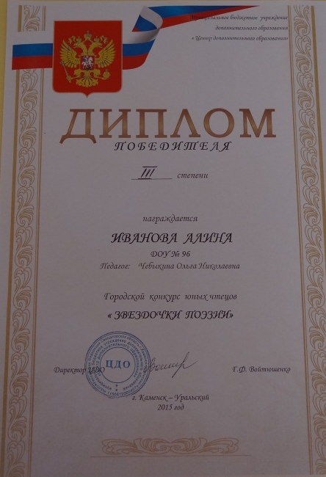
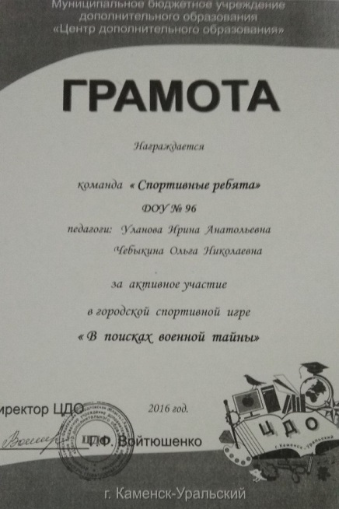
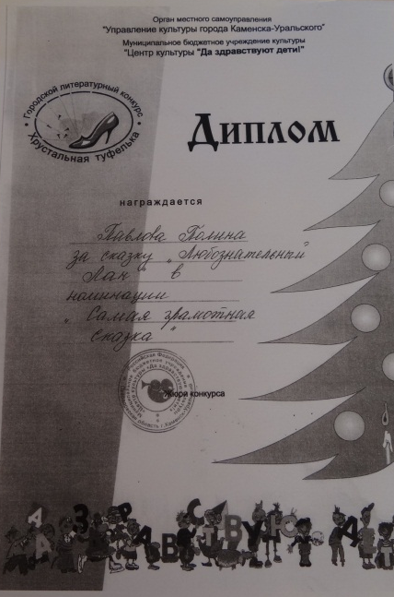
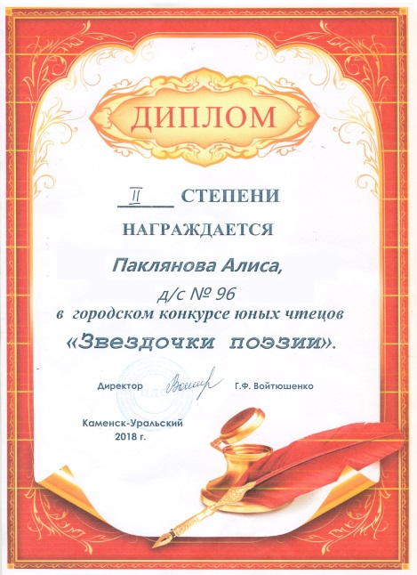
Результаты творческой деятельности детей
Проявляю устойчивую потребность в самореализации как профессионал и как личность в образовательном пространстве, принимаю участие в подготовке детей к конкурсам различного уровня.

Slide 15
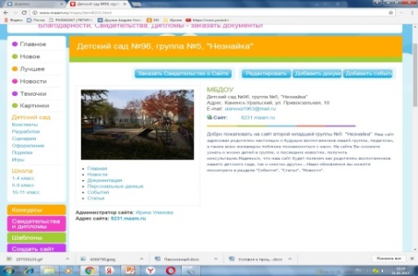
Персональные интернет ресурсы
№ п/п | Название сайта | Ссылка | Фото
1 | Maam.py сайт для воспитателей (личная страничка) | https://www.maam.ru/users/ulanova1963
2 | Maam.py сайт для воспитателей (Страничка группы) | https://www.maam.ru/maps/item8231.html
3 | Социальная сеть работников образования | https://nsportal.ru/ulanova-irina-anatolevna
4 | Персональный сайт на портале А2Б2 | ulanova-i-a.a2b2.ru

Slide 16
Самоанализ
моей работы

Slide 17
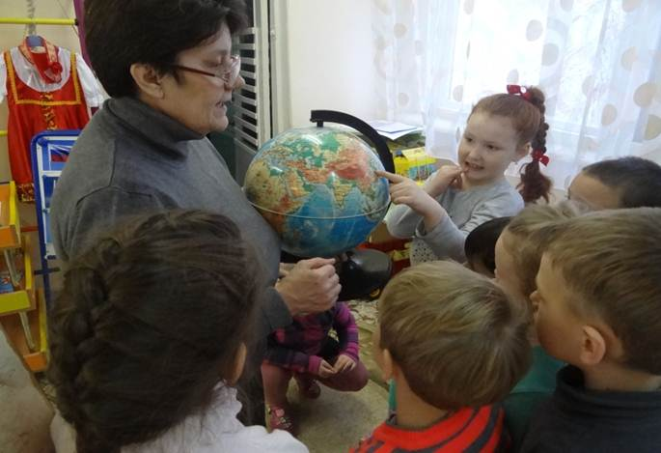
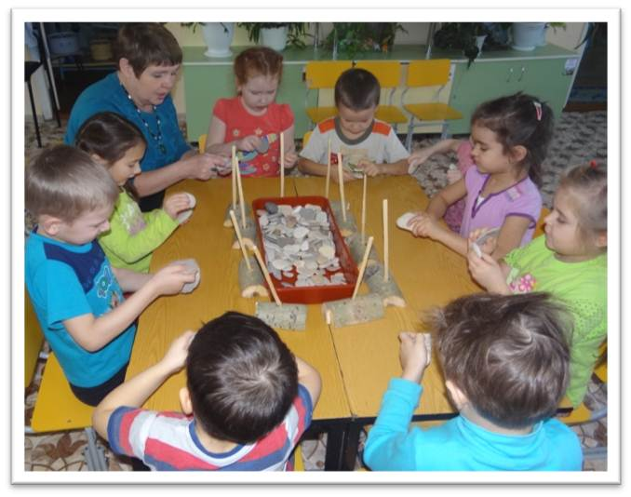
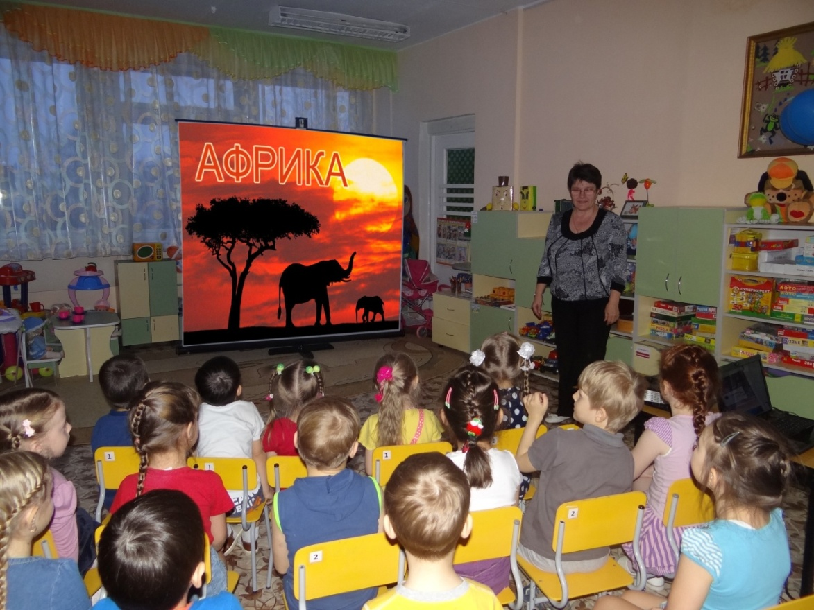
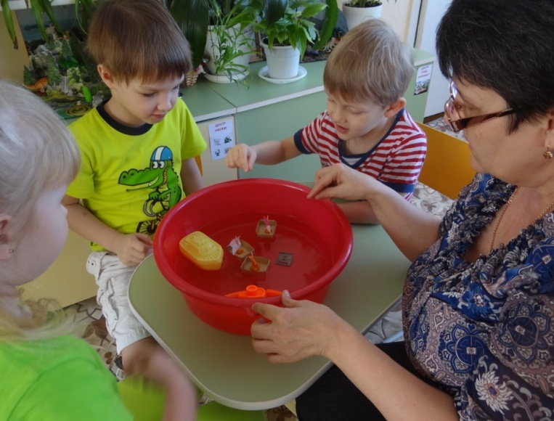
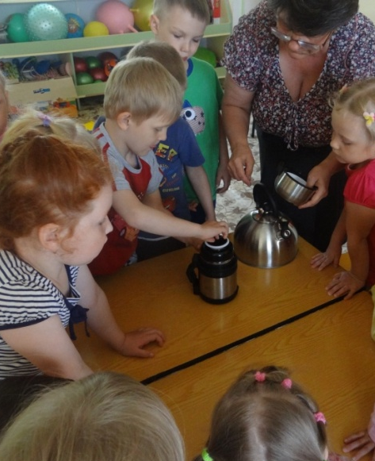
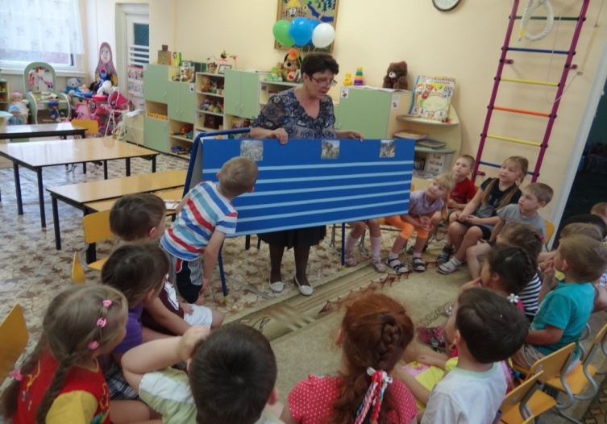
Основное направление в моей работе:
«Развитие познавательных интересов детей через познавательно-исследовательскую деятельность»
НОД «Путешествие на Северный полюс»
Опыт «Как можно
добыть огонь»
НОД «Путешествие
в Африку»
Опыт «Сохраним
воду горячей»
«Путешествие по
«реке времени»
Опыт «Тонет, не тонет…»

Slide 18
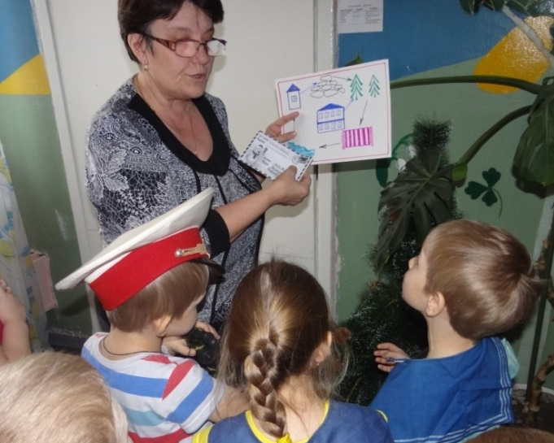
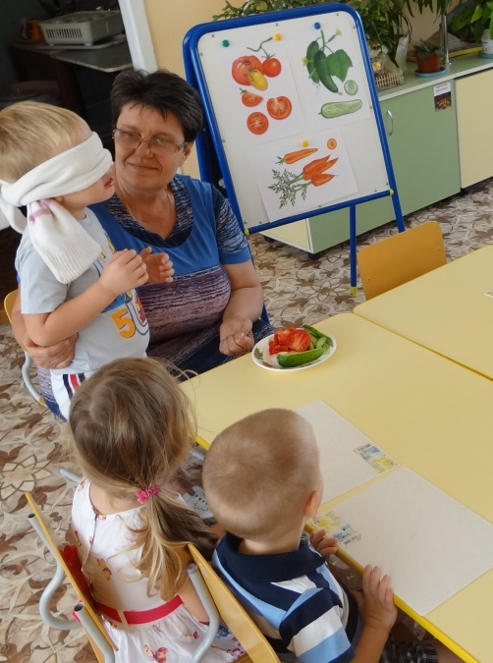
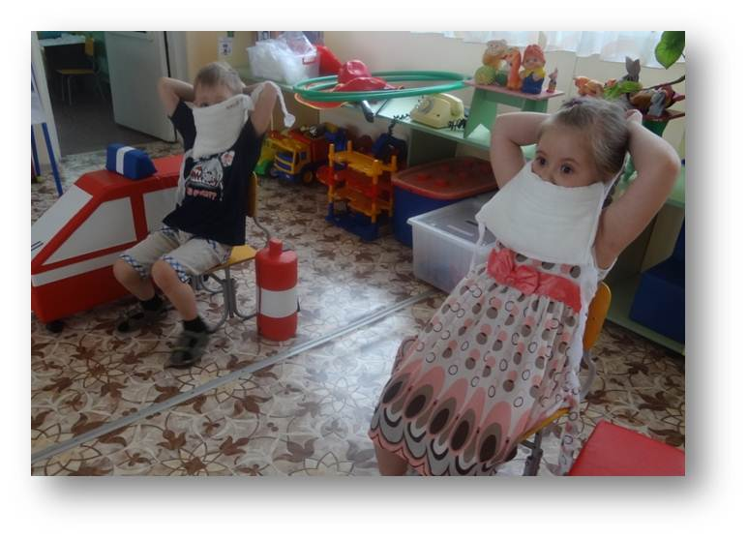
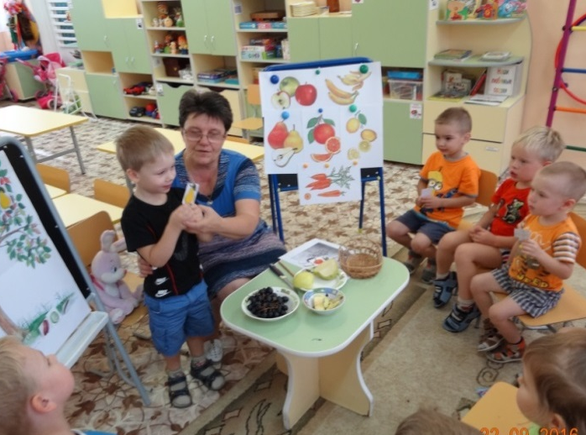
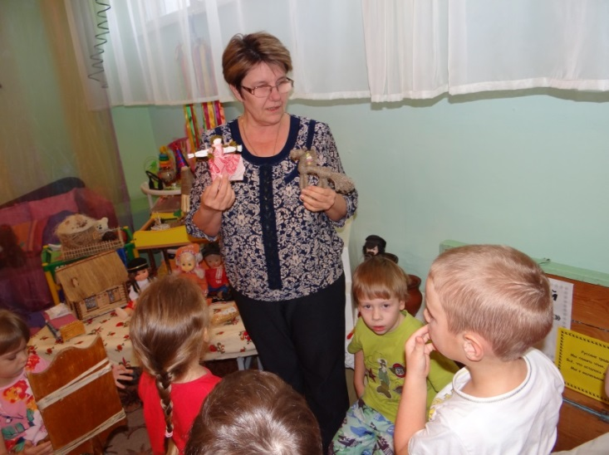
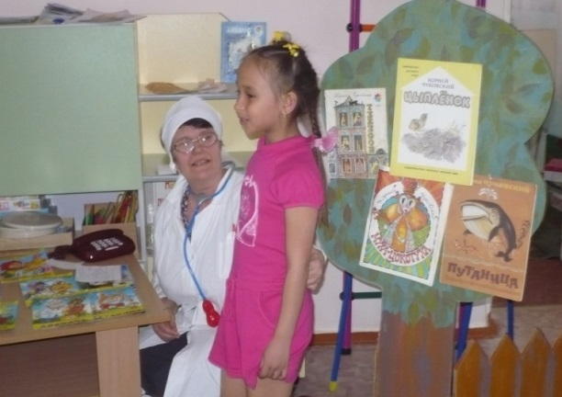
Проведение интегрированной образовательной деятельности в игровой форме
НОД
«Помощники Айболита»
Развлечение «Все работы хороши,
выбирай на вкус»
НОД лепка
«Угощение для зайчика»
«Готовим фруктовый салат»
НОД «День рождения
книги»
Беседа «Игрушки наших
бабушек»

Slide 19
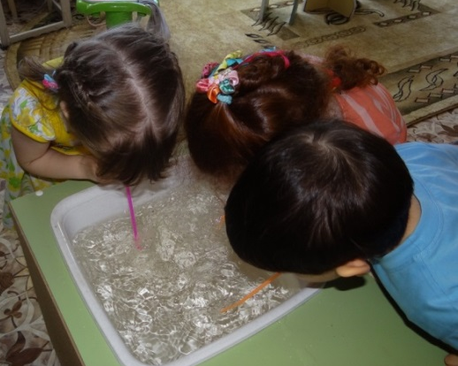
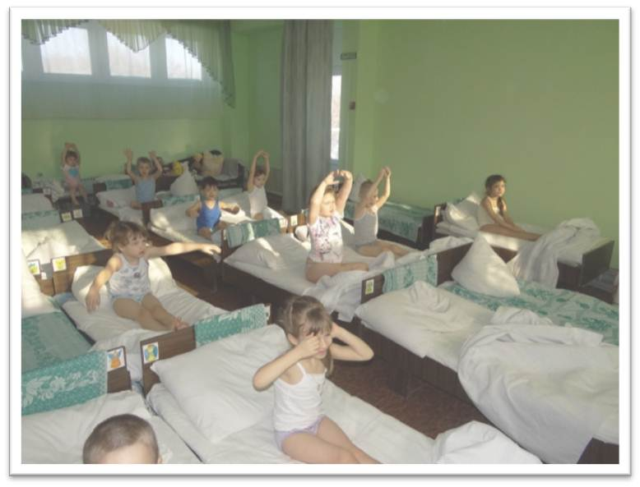
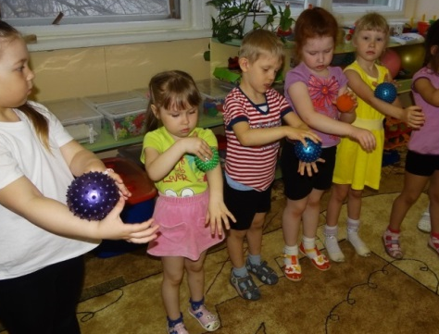
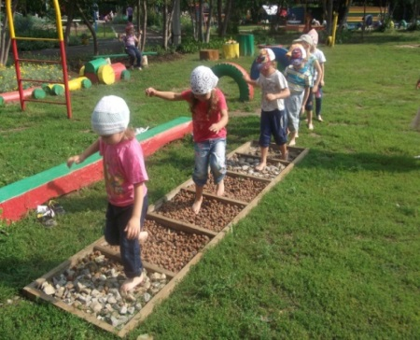
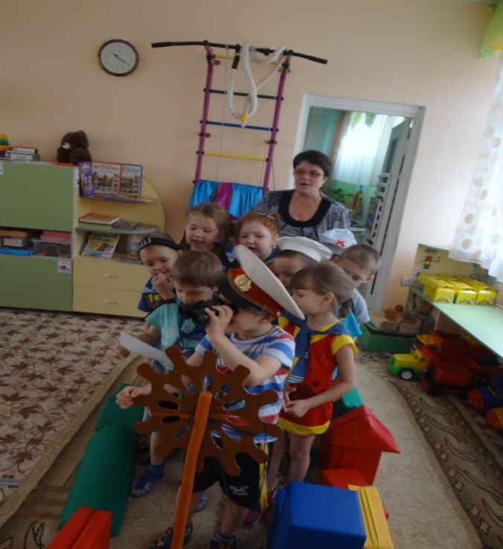
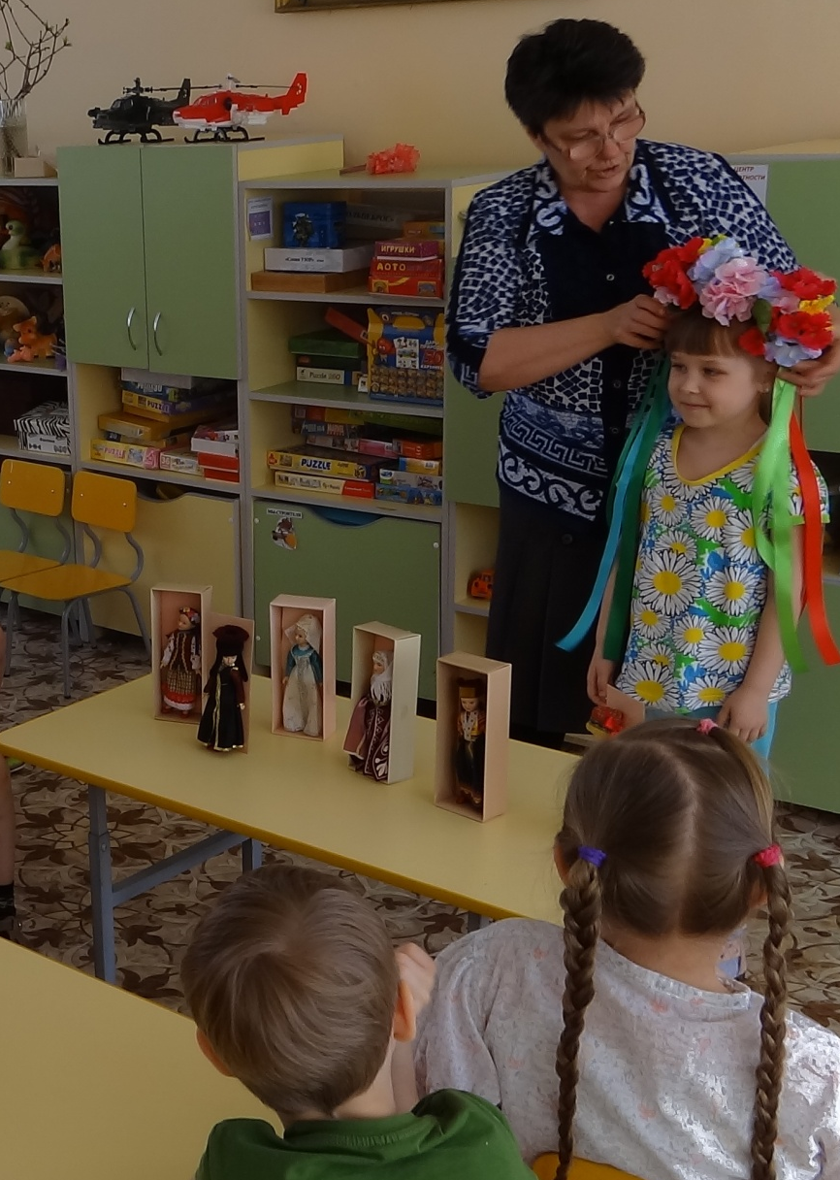
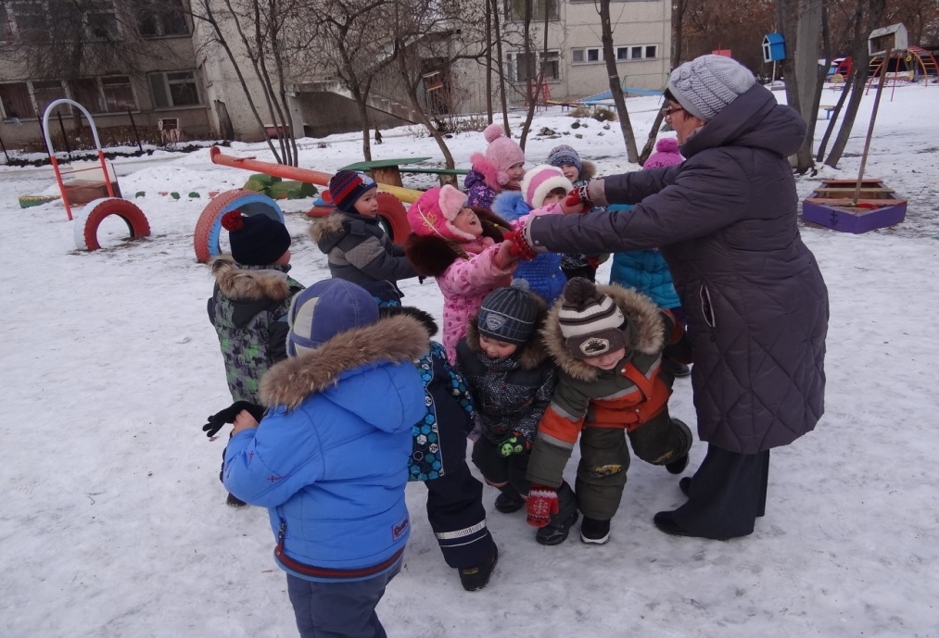

Владею современными образовательными технологиями и методиками, в том числе технологиями развивающего обучения, игровыми, информационно-коммуникационными технологиями, здоровьесберегающими. Применяю их в практической деятельности для моделирования воспитательного - образовательного процесса.
Оздоровительная
технология
«Су-Джок»
Дыхательная гимнастика
«Воздушные пузырьки»
Гимнастика пробуждения
после дневного сна
Дорожка здоровья
Подвижная игра
«Золотые ворота»
НОД
«Путешествие в Крым»
Сюжетно-ролевая
игра «По морям,
по волнам…»
«Знакомство с
народными костюмами»

Slide 20
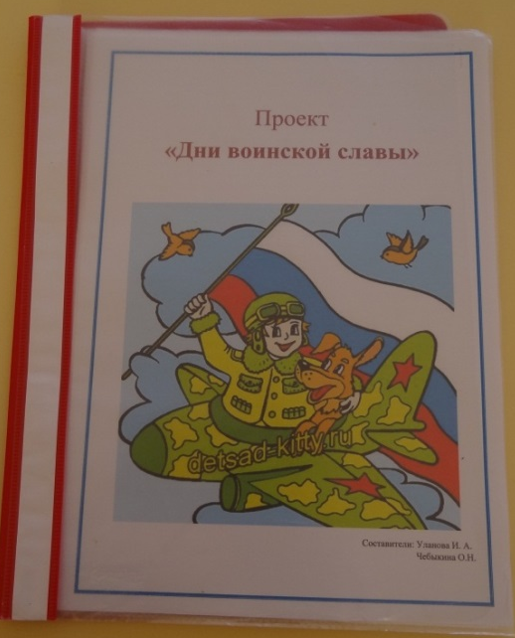
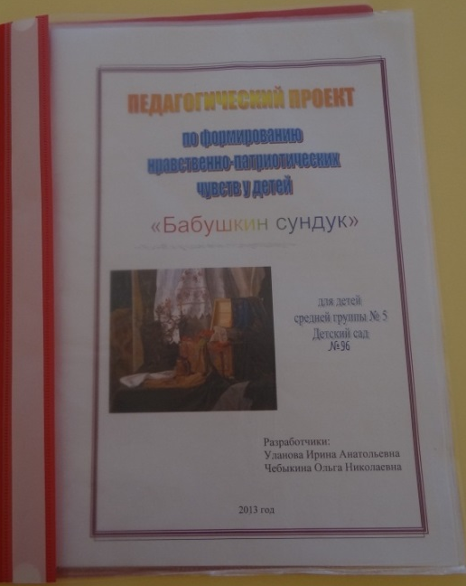
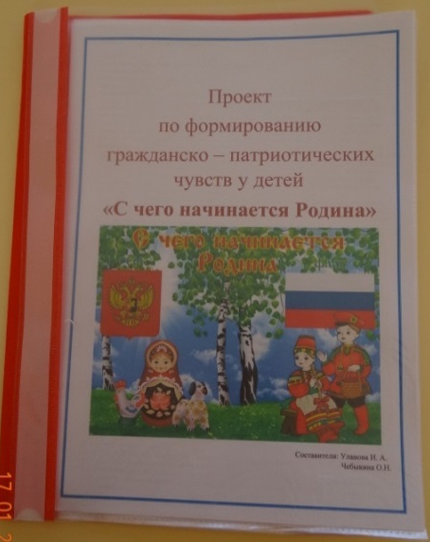
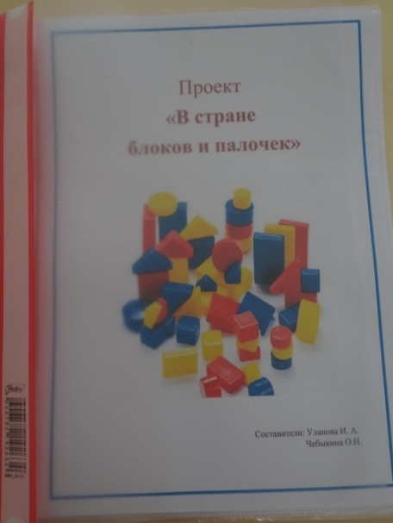
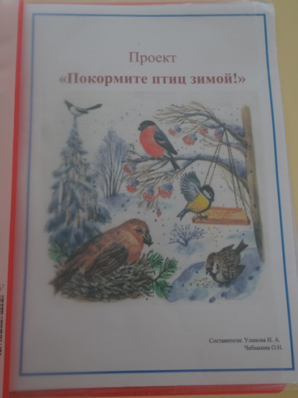
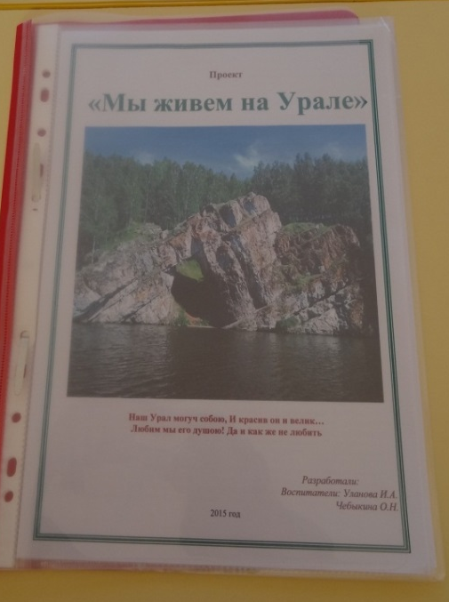
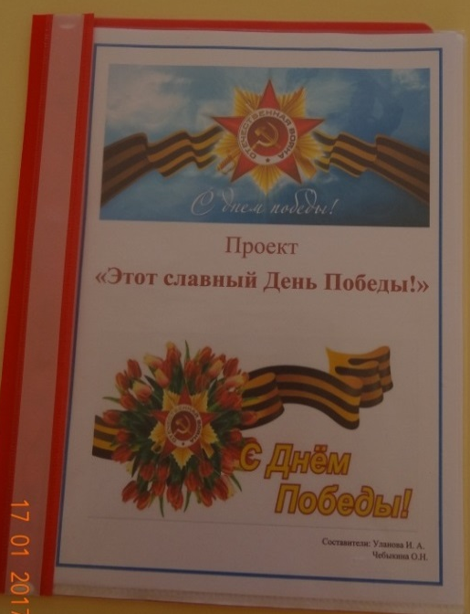
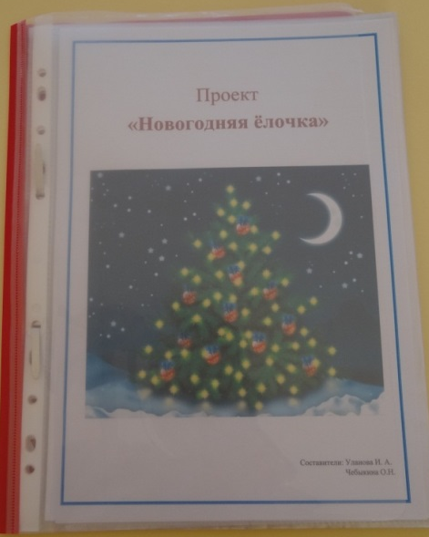
В своей работе использую технологию проектной деятельности

Slide 21
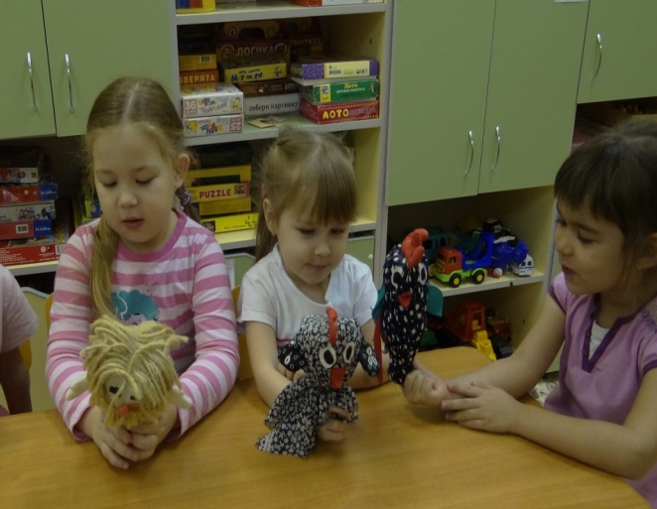
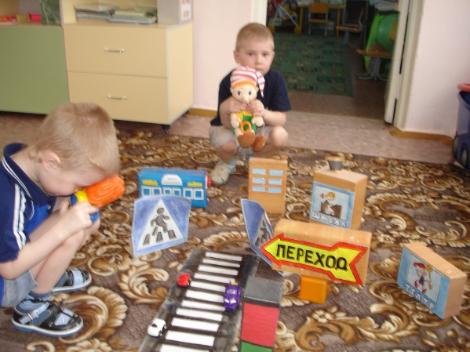
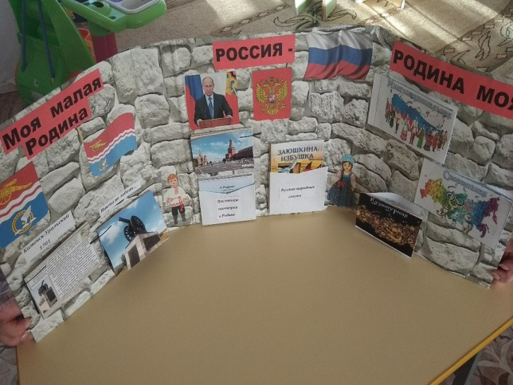
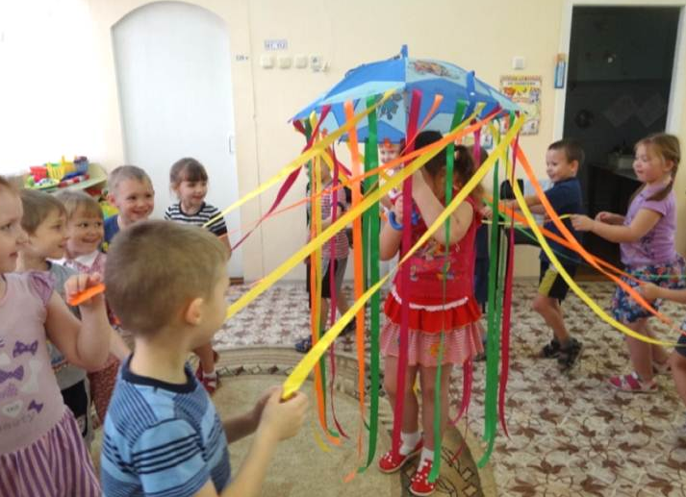
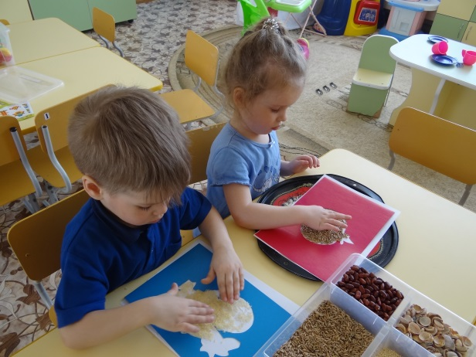
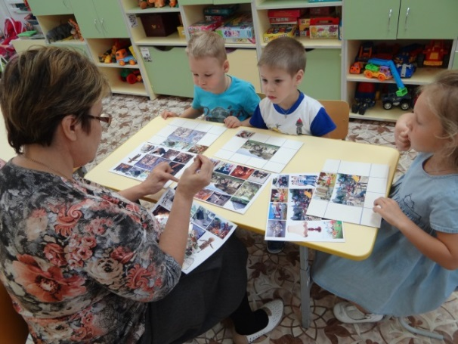
В рамках педагогической инновационной деятельности я постоянно разрабатываю дидактические пособия и игры. Они находят применение во многих областях образовательной деятельности детей и помогают решать большинство воспитательно – образовательных задач.
Лэпбук по патриотическому
воспитанию
Театр «Бобовое зернышко»
Пособие «Веселый зонтик»
Игра «Выложи картинку»
Дидактическая игра
«Колесо истории»

Slide 22
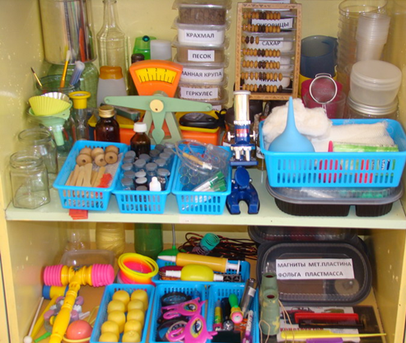
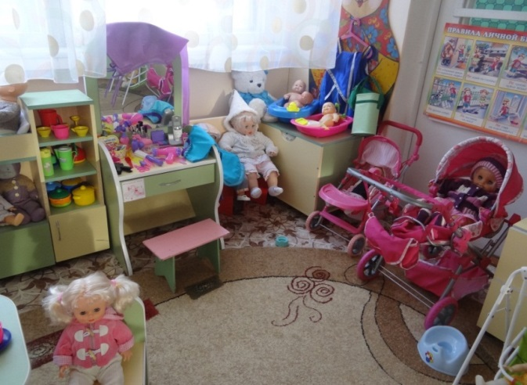
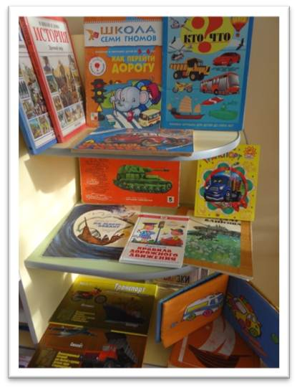



С учётом ФГОС ДО организую развивающую предметно – пространственную среду, которая способствует развитию у детей познавательного интереса. Работая в данном направлении, стремлюсь к тому, чтобы окружающая обстановка была безопасной, эстетически привлекательной, развивающей и вызывала стремление к самостоятельной деятельности.

Slide 23








Прогулочный участок как часть образовательной среды.
Я стремлюсь сделать участок не только красивым, но и полезным в плане всестороннего развития детей с учетом сезонных изменений в природе. Принцип сезонности значит немало: он дает детям возможность заниматься различными видами деятельности и вызывает положительные эмоции

Slide 24






Внедряю разнообразные формы работы с семьями воспитанников: проведение совместных праздников и выставок, показ открытых занятий, совместное участие в творческих конкурсах, выпуск буклетов. Все это позволяет повысить педагогическую компетентность и активность родителей в вопросах воспитания детей.
Семейный досуг «Я и моя семья»
Игра «Давайте познакомимся»
Круглый стол «Слова любви
к своему ребенку»
Совместная деятельность детей
и родителей. Театрализация
русской народной сказки «Теремок»
Семинар-практикум
«Развиваем речь детей»
Семейный досуг
«В гости сказка к нам идет»
Конкурс «Самодельная игрушка»

Slide 25



Люби, цени свое призвание.
И назначением своим гордись!
Я так считаю: ВОСПИТАТЕЛЬ – это звание,
Через него проходит чья - то маленькая жизнь!

